Slide 1

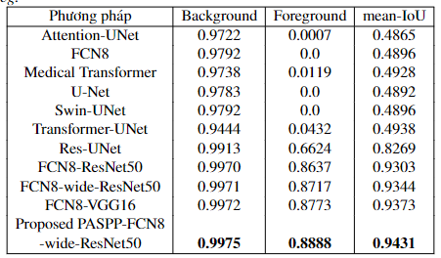
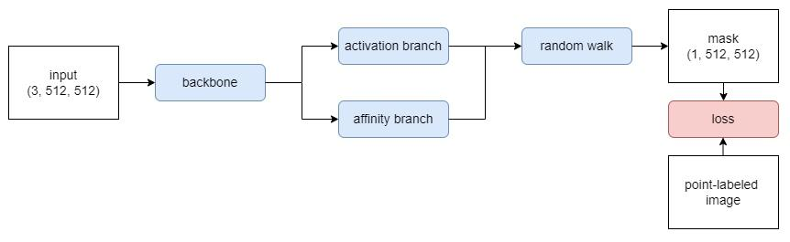
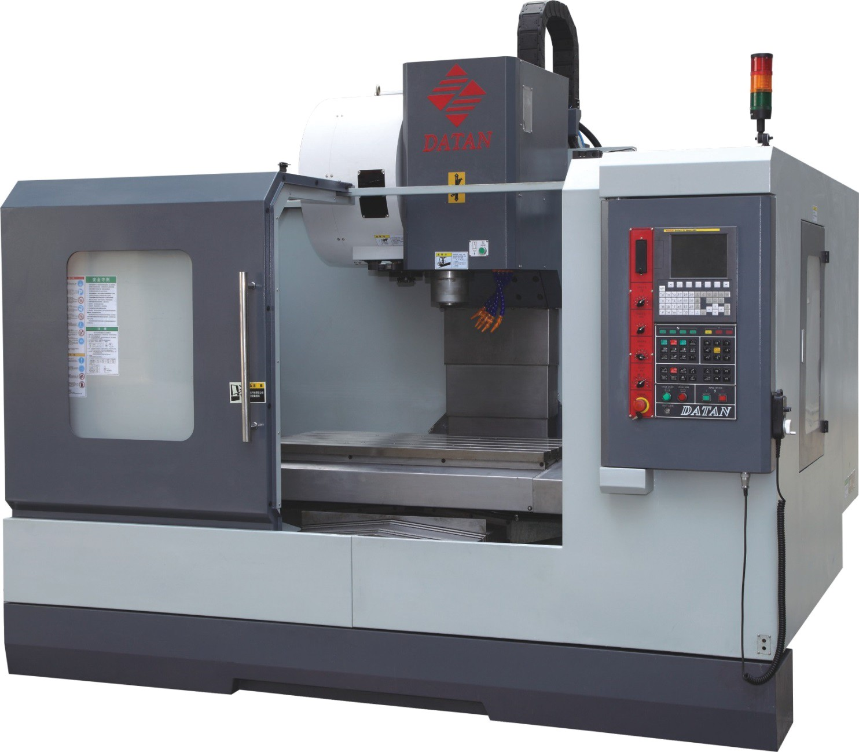
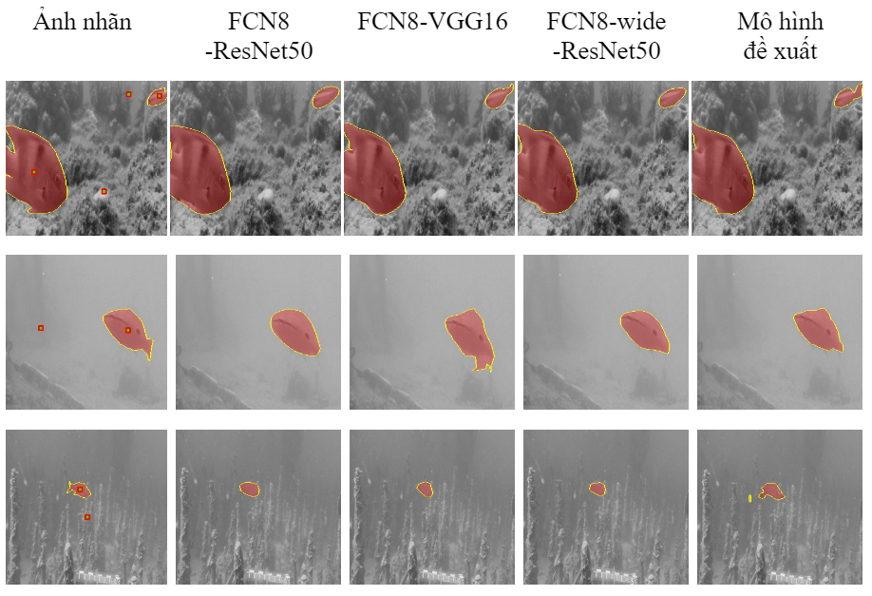
TÊN ĐỀ TÀI: PHÂN ĐOẠN VÀ XÁC ĐỊNH VỊ TRÍ CÁ
Sinh viên: Nhâm Đỗ Hải Ninh, Nguyễn Việt Dũng
Giáo viên hướng dẫn: PGS. TS. Nguyễn Đình Hân - Viện Toán Ứng dụng và Tin học
TS. Trần Thị Thảo - Khoa Tự động hóa - Trường Điện-Điện tử
Giới thiệu
Ngành nuôi trồng thủy sản phụ thuộc lớn vào việc đưa ra ước lượng về các chỉ số như kích thước, trọng lượng và xác định vị trí của cá. Tuy nhiên, các phương pháp truyền thống sử dụng thiết bị đo đạc vô cùng mất thời gian và công sức. Việc xác định vị trí của cá giúp cho việc đếm số lượng cá trong môi trường, cần cho việc đảm bảo cân bằng sinh học trong môi trường nước. Mô hình đề xuất có thể đưa ra các ước lượng về kích thước của cá thông qua việc phân vùng ảnh cá; và xác định vị trí của cá trả lại hình ảnh nhiệt của cá dưới môi trường nước và số lượng cá. Đồng thời, mô hình có thể được huấn luyện mà không cần sử dụng dữ liệu được gán nhãn đầy đủ.
Phương pháp thí nghiệm
Mô hình đề xuất bao gồm 4 giai đoạn: (1) backbone, (2) nhánh activation, (3) nhánh affinity và cuối cùng là module Random Walk. Backbone của mô hình là 1 mạng FCN8 tiền huấn luyện trên wide-ResNet50-2. Tất cả các feature đầu ra đều của nhánh affinity được tăng kích thước bằng phép nội suy song tuyến tính để trở về kích cỡ ban đầu trước khi được kết hợp lại với nhau. Activation map được lọc kỹ hơn qua Random Walk để nhận được đầu ra phân vùng chất lượng tốt hơn.
Mô hình có baseline FCN và được tiền huấn luyện cho kết quả vượt trội hơn. Với việc sử dụng affinity, kết quả trên vượt trội so với trường hợp cùng mô hình đề xuất mà không sử dụng affinity.
Bảng 1. So sánh kết quả các mô hình trên tập testing FishSeg.
Hình 1. Mô hình đề xuất
Mục đích, đối tượng nghiên cứu
Chúng em dùng bộ dữ liệu sử dụng chiến lược ghi chú mức điểm nhằm rút ngắn thời gian sinh nhãn. Dựa trên kiến trúc mạng Affinity-LCFCN, chúng em đề xuất một mô hình phân vùng ảnh FCN8 được tiền huấn luyện trên Wide-ResNet-50 kết hợp với khối Progressive Atrous Spatial Pyramid Pooling (PASPP). Mô hình đề xuất sử dụng phương pháp affinity-based nhằm tận dụng sự "giống nhau" giữa các pixel để cải thiện chất lượng của các blob trong output. Trong quá trình huấn luyện, các segmentation map đầu ra được so sánh với ảnh được ghi chú mức điểm thông qua hàm mất mát Focal-Cross-Entropy LCFCN; hàm mất mát này đảm bảo mô hình chỉ cho ra một blob ứng với một vật thể.
Kết quả & bàn luận
Mô hình được huấn luyện trong 300 epoches trên 2 tập FishLoc và FishSeg, được kiểm tra trên FishSeg và hình vẽ kết quả được minh họa trên FishLoc.
Kết luận
Phần khó nhất của nhiệm vụ phân đoạn là phân đoạn cá (foreground segmentation).
Mô hình đề xuất tốt với cả 3 nhiệm vụ: Phân đoạn giám sát yếu; Phân đoạn giám sát đầy đủ và Định vị, đếm số lượng cá.
Hàm mất mát Focal-Cross-Entropy kết hợp với hàm mất mát LCFCN cho kết quả phân đoạn vượt trội so với hàm mất mát Cross Entropy thông thường.
Tầm quan trọng của PASPP trong việc phân đoạn các bộ dữ liệu bị hạn chế về số lượng ảnh và đối tượng trong ảnh có kích cỡ tương đối nhỏ.
Hình 2. Hình phân đoạn dự đoán
Kiến nghị, hướng phát triển
Tiếp tục ứng dụng phương pháp đề xuất lên các tập dữ liệu khác phức tạp hơn; ví dụ: nhiều phân lớp hơn, mật độ vật thể trong môi trường dày hơn,...
Cải thiện mô hình nhẹ hơn song song với việc cải thiện độ chính xác của phương pháp, giúp ứng dụng được nhiều bài toán hơn.
Tài liệu tham khảo
Y. Qingsen et. al. COVID-19 Chest CT Image Segmentation Network by Multi-Scale Fusion and Enhancement Operations; DOI: 10.1109/TBDATA.2021.3056564 (2021).
D.H.N. Nham et. al. A modified FCN-based method for Left Ventricle endocardium and epicardium segmentation with new block modules; DOI: 10.1109/NICS54270.2021.9701571 (2021).
I. Laradji et. al. Affinity LCFCN: Learning to Segment Fish with Weak Supervision; DOI: 10.48550/arXiv.2011.03149 (2020).

